Slide 1
Semantisatieverhaal: In ons land bestaat een heel bijzondere traditie. De traditie is iets wat mensen al heel lang op dezelfde manier doen. Op 31 december zie je in het oosten van het land overal in de weilanden groepjes mensen die samen carbidschieten. Bij carbidschieten wordt een bal met een flinke klap uit een melkbus geschoten. Dit geeft een harde knal. (link naar filmpje: op de volgende dia. Let op, er is vooraf reclame) Hoe gaat dat nou? Je moet dus eerst een brokje carbid in een oude melkbus gooien. Daarna moet je er een beetje water bijdoen. Met de bal druk je de melkbus dicht. Ondertussen is er in de melkbus gas ontstaan (door carbid en water). Dit gas wordt in de fik gestoken. In de fik steken betekent in de brand steken. Het gas brandt zo snel dat een vonkje, dat is een brandend deeltje, genoeg is voor een flinke knal als de bal ver wegschiet. Carbidschieten is spannend, maar ook gevaarlijk. Het kan gemakkelijk misgaan. Misgaan betekent fout gaan. Het komt wel eens voor dat de explosies zo’n melkbus helemaal vernielen. Dit betekent helemaal kapot maken. De jongens en meisjes moeten dus heel voorzichtig zijn. Soms strijden de mensen ook voor een prijs. Dan spelen ze een wedstrijd, vechten om wie de bal het verste wegschiet. Zo’n bal kan soms wel 100 meter ver komen. De mensen vinden carbidschieten heel bijzonder. Stel je eens voor dat de politie dit verbiedt omdat het te gevaarlijk. Dan breken er misschien wel rellen uit. De rel is de grote ruzie tussen veel mensen. En dat wil niemand. Daarom zijn er strenge regels waar iedereen zich aan moet houden. En gelukkig doet iedereen dat!

Slide 2
Gerarda Das
Mariët Koster
Mandy Routledge
Francis Vrielink
Week 50 – 10 december 2019
Niveau AA

Slide 3
https://www.youtube.com/watch?v=ckL8JL1u8TY

Slide 4
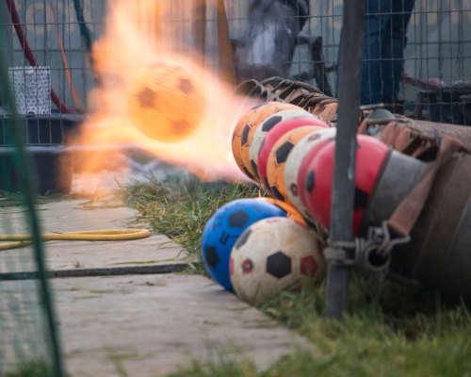
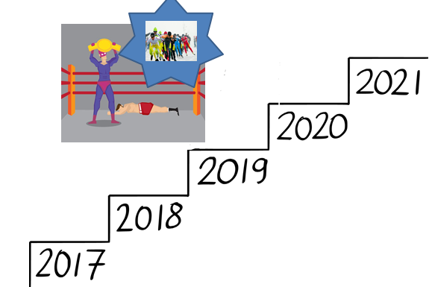
de traditie

Slide 5
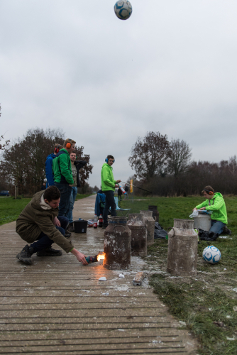
in de fik steken

Slide 6
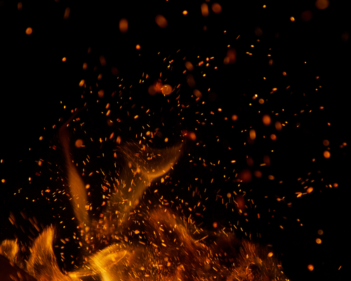
de vonk

Slide 7
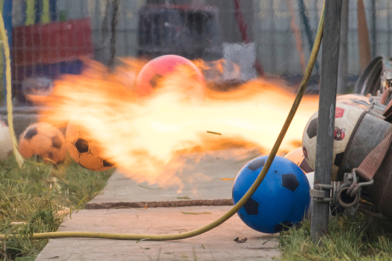
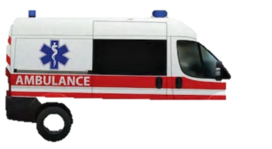
misgaan

Slide 8
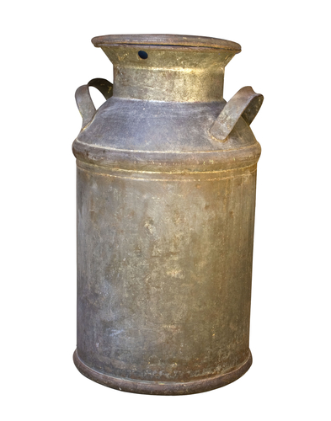
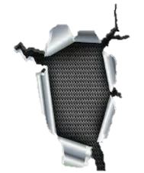
vernielen

Slide 9
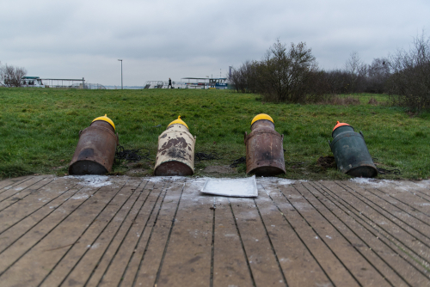
strijden
75 m
100 m
25 m
10 m

Slide 10
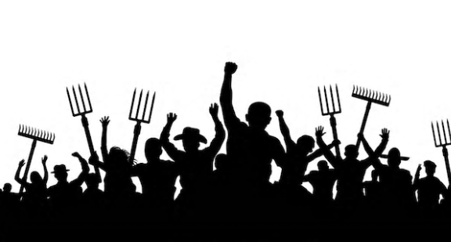
de rel

Slide 11
Op de woordmuur:

Slide 12
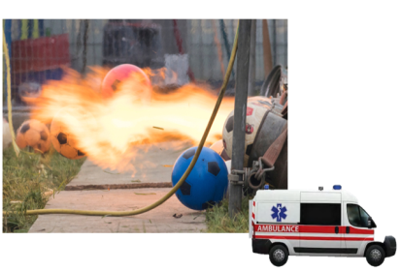
misgaan
lukken
= fout gaan
Bij carbidschieten kan er gemakkelijk iets misgaan.
= goed gaan
Als je goed uitkijkt zal het zeker lukken.

Slide 13
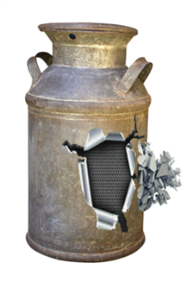
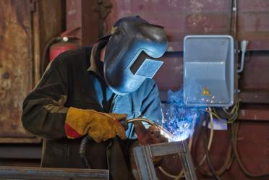
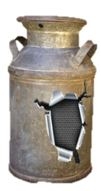
vernielen
repareren
= helemaal kapotmaken
De explosies vernielen de melkbus.
= iets dat kapot is, heel maken
Je kan het gat in de melkbus gemakkelijk repareren.

Slide 14
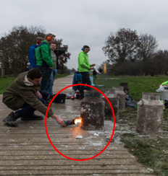
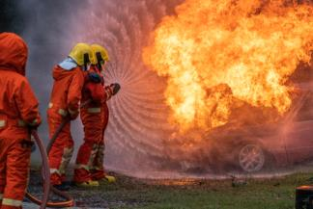
in de fik steken
blussen
= in de brand steken
De jongen steekt het gas in de melkbus in de fik.
= vuur laten stoppen door er water op te gooien
De brandweermannen zijn de brand aan het blussen.

Slide 15
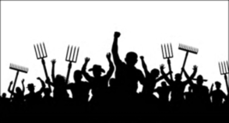
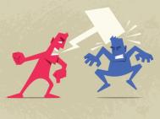
Er ontstaan misschien wel rellen als de politie het carbidschieten verbiedt.
de rel
de ruzie
= de grote ruzie tussen veel mensen
de discussie

Slide 16
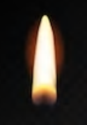
de vonk
= een brandend deeltje dat ergens vanaf vliegt
de brand
blussen
de vlam
=vuur laten stoppen door er water op te gooien
= een bewegend geel of blauw deel van vuur

Slide 17
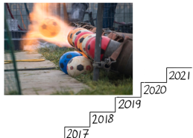
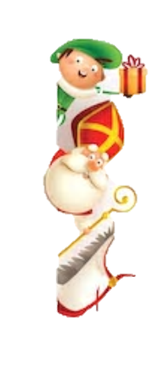
de traditie
= iets wat mensen als heel lang op dezelfde manier doen
de kerstboom
versieren
carbid
schieten
sint en piet

Slide 18
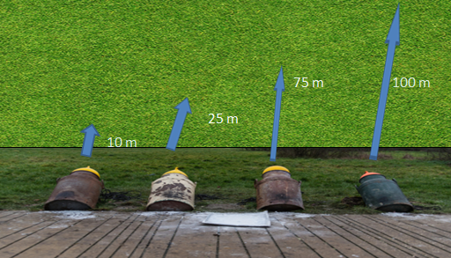
strijden = een wedstrijd spelen, vechten
De mensen strijden om de prijs voor wie de bal het verste weg kan schieten.

